Slide 1

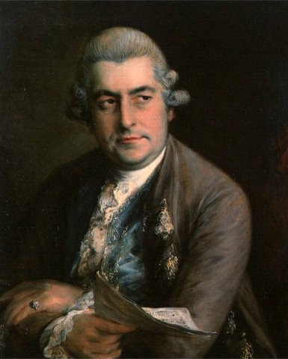
Йоган Себастьян Бах
видатний німецький композитор і органіст

Slide 2
Йоганн Себастьян Бах
(нім. Johann Sebastian Bach; 21 (31) березня 1685, Айзенах — 28 липня 1750, Лейпциг) — видатний німецький композитор і органіст, представник стилю бароко, вважається одним із найвизначніших композиторів світу.
Його роботи, відзначені інтелектуальною глибиною, технічною досконалістю, та мистецькою красою, давали надхнення майже кожному композитору Європейської традиції, від Моцарта до Шонберга. Йоганн Бах узагальнив досягнення музичного мистецтва перехідного періоду від бароко до класицизму. Бах — неперевершений майстер поліфонії.

Slide 3
Біографія.
Йоганн Себастьян Бах був шостою дитиною скрипаля Йоганна Амвросія Баха, і майбутнє його було визначено. Усі Бахи жили у гірській Тюрінгії, з початку XVI століття були флейтистами, сурмачами, органістами, скрипалями, капельмейстерами. Їх музичне обдарування передавалося з покоління в покоління. Коли Йогану Себастьяну виповнилося п'ять, батько подарував йому скрипку. Він швидко вивчився на ній грати, і музика заповнила все його життя.
Природа, що оточувала його рідне місто Айзенах, співала на всі голоси, і маленький скрипаль намагався відтворювати її звуки. Його щасливе дитинство скінчилося рано, коли майбутньому композитору виповнилося 9 років. Спочатку померла його мати, а через рік — батько. Хлопчика узяв до себе його старший брат, що був органістом у містечку. Йоганн Себастьян вступив у гімназію — брат же навчав його грі на органі та клавірі.

Slide 4
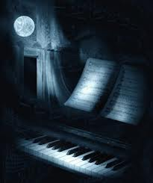
Але одного виконання хлопчику було мало — він тягнувся до творчості. Якось йому вдалося отримати з завжди замкненої шафи заповітний нотний зошит, де у брата були записані твори знаменитих у той час композиторів. Ночами потайки він переписував його. Коли піврічна робота уже наближалася до завершення, брат застав його за цим заняттям і відібрав усе, що було зроблено… Ці безсонні години при місячному світлі надалі згубно позначаться на зір Баха.

Slide 5
По закінченні навчання Бах був зайнятий пошуком роботи, яка забезпечує насущником і залишає час для творчості. З 1703 по 1708 він служить в Веймарі, Арнштаді, Мюльхаузені. У 1707 одружується на своїй кузині Марії Барбарі Бах. Його творчі інтереси були зосереджені тоді, головним чином, на музиці для органа та клавіра. Найвідоміший твір тих часів — «Капріччо на від'їзд коханого брата».

Slide 6
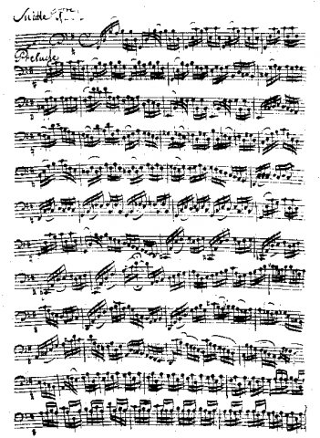
«Капріччо на відїзд коханого брата.»

Slide 7
Веймар (1708—1717)
Отримавши в 1708 місце придворного музиканта у герцога Веймарського, Бах облаштовується у Веймарі, де проводить 9 років. Ці роки в біографії Баха стали часом інтенсивної творчості, в якій основне місце належало творам для органа, серед них численні хоральні прелюдії, органна токата і фуга ре-мінор, пассакалия до-мінор. Композитор писав музику для клавіра, духовні кантати (понад 20). Використовуючи традиційні форми, Йоганн Бах доводив їх до найвищої досконалості.
У Веймарі в Баха народилися сини, майбутні відомі композитори Вільгельм Фрідеман і Карл Філіп Еммануїл.

Slide 8
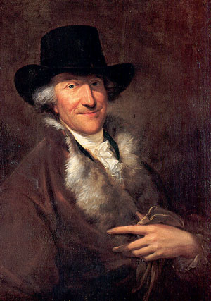
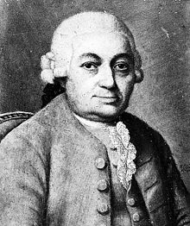
Родина Баха.

Slide 9

Власна печатка Баха.

Slide 10
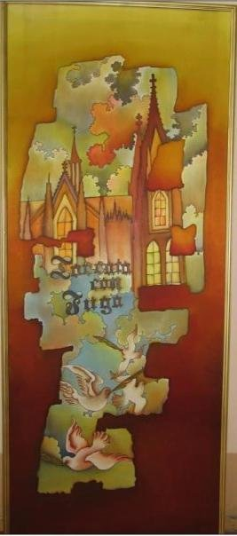
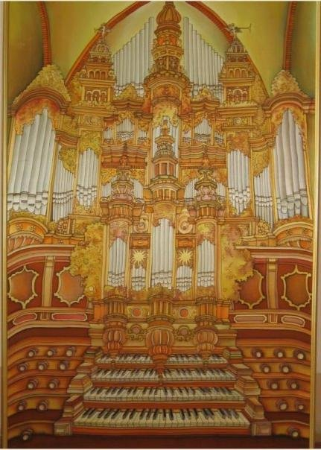
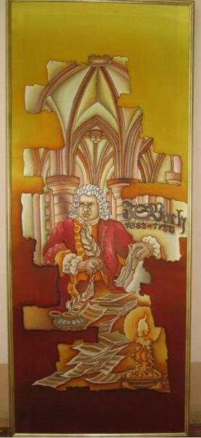
Триптих присвячення баху.

Slide 11
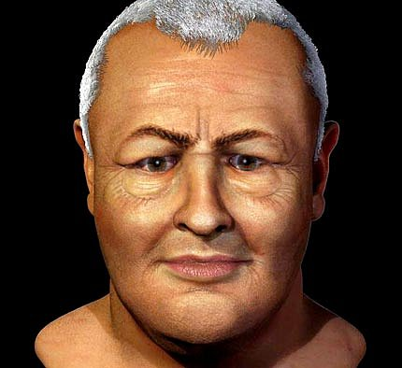
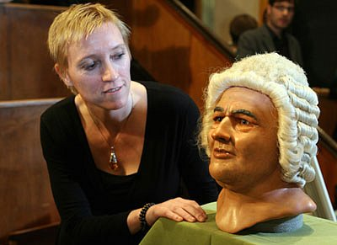
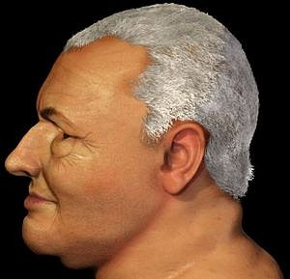
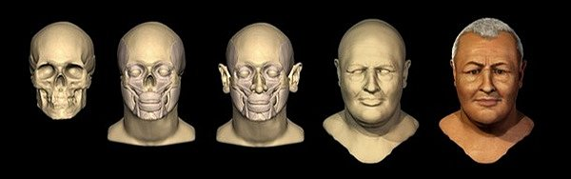
Реконструкція обличчя Баха.

Slide 12
Смерть баха.
Наприкінці 1740-х років здоров'я Баха погіршилося, особливо турбувала різка втрата зору. Дві невдалі операції з видалення катаракти спричинили повну сліпоту, але й тоді він продовжував творити, диктуючи ноти для запису.
За десять днів до смерті Бах, начебто, прозрів, проте за кілька годин з ним стався удар. Незважаючи на старання лікарів, Бах відійшов 28 липня 1750 року. Можливою причиною смерті композитора називають ускладнення після операції.
Урочисте поховання Йоганна Себастьяна Баха викликало величезний наплив народу з різних куточків німецьких земель. Композитора поховали поблизу церкви св. Томи (Thomaskirche), у якій він прослужив 27 років. Однак територією цвинтаря згодом проклали дорогу і могила загубилася. Лише в 1894 залишки його тіла випадково знайшли під час будівельних робіт, тоді й відбулося перепоховання.

